Slide 1
ТЕМА 1: ФУНКЦИОНАЛЬНЫЙ, ПРОЦЕССНЫЙ И СИСТЕМНЫЙ ПОДХОДЫ
К УПРАВЛЕНИЮ ОРГАНИЗАЦИЕЙ

Slide 2
Функциональное управление
Большинство организаций сегодня построены по функциям и уровням иерархии
Научный подход к управлению (Scientific Management), Фредериком Тейлором - работа может быть выполнена наиболее производительно, если разбить ее на простые элементы и если рабочие специализируются на конкретной простой части работы.
"Только через более полную стандартизацию методов, ускоренное внедрение лучших достижений и условий труда, а также усиление кооперации можно обеспечить более быстрое выполнение работы. И обязанность по соблюдению стандартов и увеличению кооперации лежит только на руководителях»
распространение
функционально-ориентированных организаций
"феноменом группового давления"
"феноменом сознательного ограничения
выработки"

Slide 3
Функционально-ориентированная организация
Научный подход Тейлора построен на следующих принципах:
специализация работы
научный отбор рабочих
научное изучение работы и обучение рабочего
сдельная форма заработной платы
разделение функции планирования и контроля и функции выполнения
две концепции: «достигающего рабочего»
и «достигающего руководителя»

Slide 4
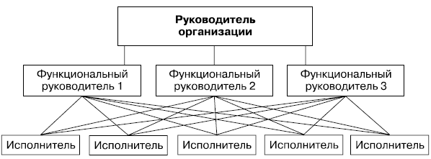
Функционально-ориентированная организация
организация, структура которой неизменна,
имеет вертикальную топологию,
построенную в соответствии с выполняемыми функциями,
и строгую иерархическую подчиненность «сверху - вниз»
Какому типу про-ва подходит в большей степени?

Slide 5
Источник: Громов А.И. Чеботарев В.Г. Горчаков Я.В. Бойко О.И.
«Анализ и моделирование бизнес-процессов»

Slide 6
Функционально-ориентированная организация
организация – это некий механизм, который обладает набором функций.
Эти функции распределяются среди подразделений,
где их исполняют сотрудники организации в зависимости от своей специализации.
Управление такой организацией включает от 3 до 12 уровней,
взаимодействие структурных подразделений – через должностных лиц и структурные подразделения более высокого уровня.
Внутри звеньев функциональной иерархии существуют потоки информации, направленные сверху вниз и снизу вверх.

Slide 7
Функционально-ориентированная организация
С точки зрения управления главными заинтересованными сторонами являются:
заказчики и конечные пользователи
сотрудники организации
собственники и/или инвесторы
поставщики и партнеры
общество, интересы которого представляют органы местного управления, и население
Любая организация — многофункциональна:
маркетинг и анализ рынка
стратегическое и оперативное управление
проектирование и разработка продукции
производство продукции
поставка продукции
закупки материалов и комплектующих
техническое обслуживание и ремонт оборудования и прочие функции
оформление финансовых документов
подготовка кадров и управление персоналом

Slide 8
Источник: Громов А.И. Чеботарев В.Г. Горчаков Я.В. Бойко О.И.
«Анализ и моделирование бизнес-процессов»

Slide 9
Характеристики функционально-ориентированной организации
Невозможность быстрой реакции на изменения
Буфер на пути инноваций
Нет ориентации на клиента
Непроизвольная конкуренция между подразделениями
Нет заинтересованности работающих в конечном результате
Рост накладных расходов – сначала процесс разбивается на множество операций, а затем «склеивается» через управленческий аппарат
Каждое подразделение - обособленный островок
20% - время выполнения операции, 80% - передача результатов

Slide 10
Изменение рынка
Принцип «3 С» – customers, competition, changes
Изменился статус «продавец-покупатель».
Использование методологии CRM- Customer Relationship Management - управление взаимоотношениями с клиентами
Жесткая и многообразная конкуренция.
Для выживания на рынке необходимо иметь:
наименьшую цену
наивысшее качество
лучшее обслуживание
Постоянные изменения:
глобализация экономики
повышение мобильности бизнеса
технологический прогресс
сокращение жизненного цикла продукта/услуги
ЗАТРАТЫ ПРОИЗВОДСТВА + ЖЕЛАЕМАЯ ПРИБЫЛЬ = ЦЕНА
ЦЕНА - ЗАТРАТЫ НА ПРОИЗВОДСТВО = ПРИБЫЛЬ

Slide 11
Характеристики функционально-ориентированной организации
структура процессов фрагментирована и раздроблена;
работники не видят конечные результаты труда всего предприятия и не осознают свое место в общей цепочке
с ростом числа операций процессы производства становятся все более запутанными
существует лишь локальная автоматизация отдельных рутинных процессов
в работе руководителей оперативные проблемы доминируют над стратегическими
рабочие изолированы от знаний и участия в управлении производством и его улучшении
тотальный контроль, влечет за собой большие накладные расходы,
оценка результата работы организации исключительно по показателям, характеризующим деятельность отдельных функциональных служб – отсутствие оценки эффективности и качества работы предприятия в целом
потеря качества продукции

Slide 12
Зарождение процессно-ориентированного управления
Источник: Громов А.И. Чеботарев В.Г. Горчаков Я.В. Бойко О.И.
«Анализ и моделирование бизнес-процессов»

Slide 13
Зарождение процессно-ориентированного управления
Принципы управления Анри Файоль
Разделение труда
Власть (полномочная) и ответственность
Дисциплина
Единоначалие
Единство руководства, направления
Подчинение частных, личных интересов общим
Вознаграждение персонала есть оплата исполненной работы
Централизация
Иерархия, или скалярная цепь
Порядок
Справедливость
Постоянство состава персонала
13) Инициатива
14) Единение персонала, или корпоративный дух

Slide 14
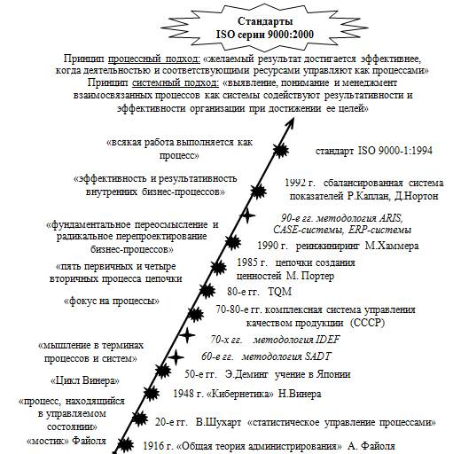

Slide 15
Процессно-ориентированное управление
Процесс – это совокупность взаимосвязанных и взаимодействующих видов деятельности, преобразующих входы в выходы
Процессно-ориентированная организация –
это организация, в которой деятельностью и ресурсами управляют как процессом

Slide 16
Модель процессного подхода к управлению
ТРЕБОВАНИЯ И ОБРАТНАЯ СВЯЗЬ
ВХОД
ПРОЦЕСС
ВЫХОД
ПОТРЕБИТЕЛЬ
ПОСТАВЩИК
ТРЕБОВАНИЯ И ОБРАТНАЯ СВЯЗЬ

Slide 17
Процессно-ориентированная организация
Источник: Громов А.И. Чеботарев В.Г. Горчаков Я.В. Бойко О.И.
«Анализ и моделирование бизнес-процессов»

Slide 18
Источник: Громов А.И. Чеботарев В.Г. Горчаков Я.В. Бойко О.И.
«Анализ и моделирование бизнес-процессов»

Slide 19

Источник: Громов А.И. Чеботарев В.Г. Горчаков Я.В. Бойко О.И.
«Анализ и моделирование бизнес-процессов»
ПРОЦЕССЫ – ПЕРИОДИЧЕСКИ ПОВТОРЯЕМЫЙ ПОТОК РАБОТ
РЕСУРСНОЕ ОКРУЖЕНИЕ
ПРОЕКТЫ
МОДЕЛИ
РОВАНИЕ ДЕЯТЕЛЬ
НОСТИ

Slide 20
Процессный подход позволяет
выделить и использовать процессы в качестве объектов управления
сменить ориентацию вектора управления компании от «вертикальной» к «горизонтальной»
перейти от «точечного» текстового описания деятельности к полному формализованному графическому описанию деятельности, интегрирующим стрежнем которого является модельное представление бизнес-процессов

Slide 21
Противопоставление «функционального» и «процессного» подходов
Результатом и функционального, и процессного подходов является проектирование организационной структуры (т.е. функциональных областей) и порядка взаимодействия в ее рамках (т.е. процессов).
Разница:
распределять функциональные обязанности на основе процессов
или
проектировать процессы взаимодействия между
функциональными областями
Функциональный подход отвечает на вопрос «Что делать?»,
процессный «Как делать?»
Противоречий между двумя подходами не существует - они не только дополняют друг друга, но и должны применяться параллельно

Slide 24
Источник: Громов А.И. Чеботарев В.Г. Горчаков Я.В. Бойко О.И.
«Анализ и моделирование бизнес-процессов»
Регламентация деятельности при функциональном подходе

Slide 25
Источник: Громов А.И. Чеботарев В.Г. Горчаков Я.В. Бойко О.И.
«Анализ и моделирование бизнес-процессов»
Регламентация деятельности при процессном подходе

